Slide 1
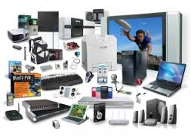
Тема 2. Компютърни системи
Урок 10. Правила за използване и инсталиране на периферни устройства

Slide 2
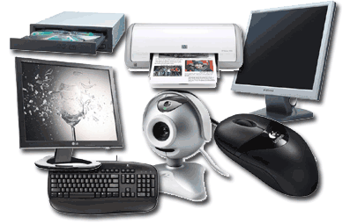
1. Периферни устройства (ПУ)
Периферните устройства са спомагателни устройства, които увеличават функционалността на компютрите. Te се допълват към централния процесор, дънната платка, оперативната памет и захранващия блок. Те осигуряват връзката между компютъра и потребителя.

Slide 3
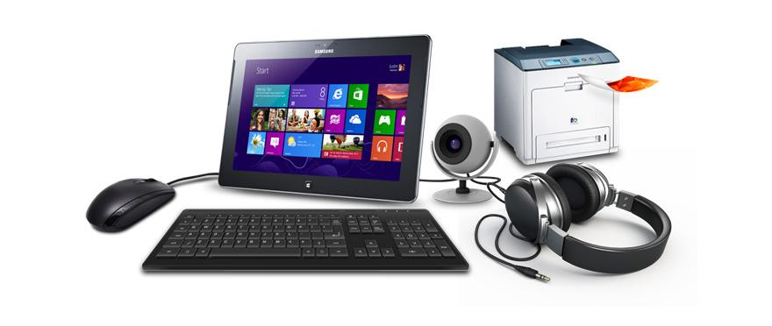
2. Видове периферни устройства
Входни ПУ
Изходни ПУ
Запаметяващи ПУ
Комуникативни ПУ

Slide 4
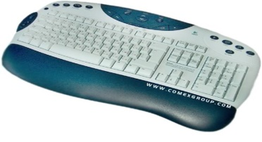
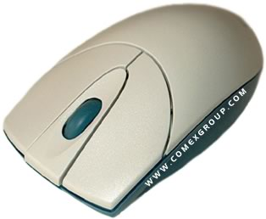
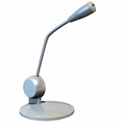
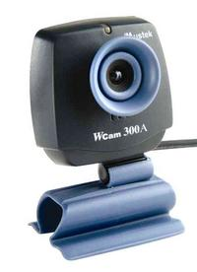
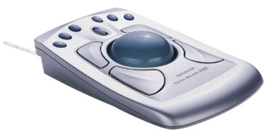
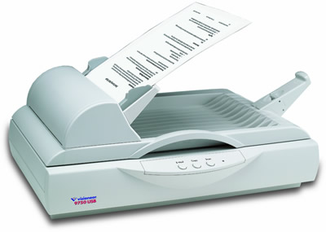
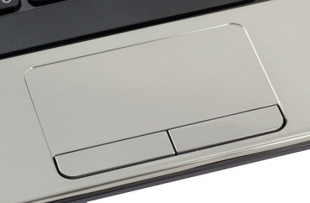
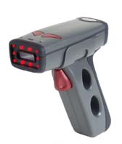
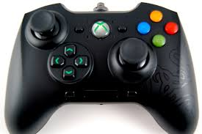
а) Входни устройства
Чрез тях се въвеждат данни за обработка в компютъра.
Клавиатура
Мишка
Микрофон
Уеб камера
Трекбол
четец на баркод
Скенер
Тъчпад
Джойстик

Slide 5
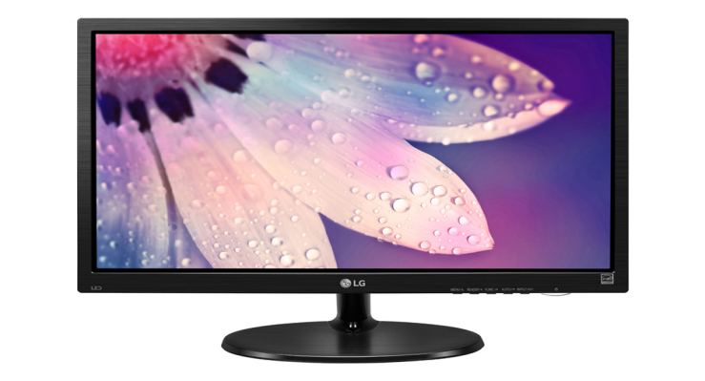
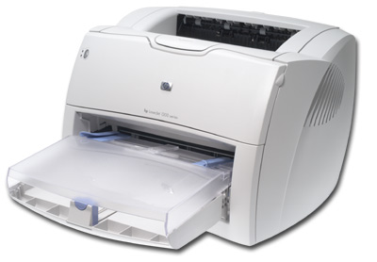
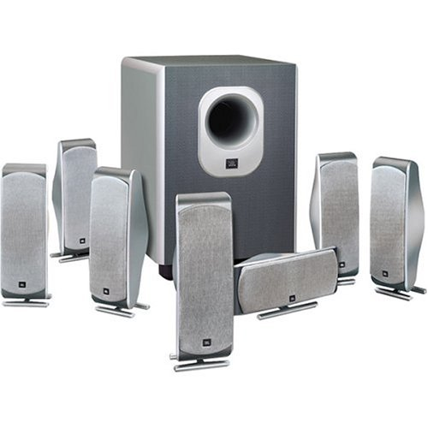
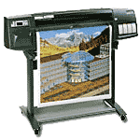
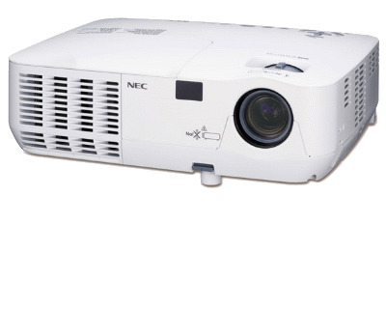
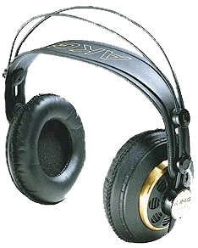
б) Изходни устройства
Чрез тях се извежда(показва) обработената от компютъра информация.
Монитор
Принтер
Тонколони
Мултимедиен
проектор
Слушалки
Плотер

Slide 6
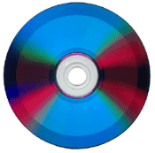
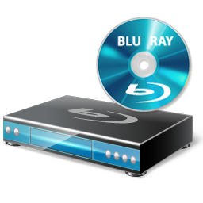
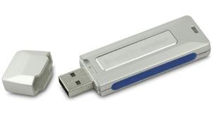
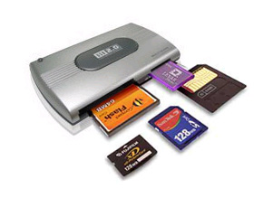
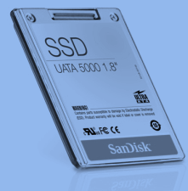
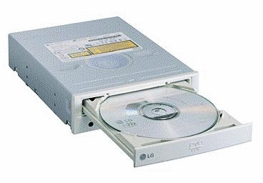
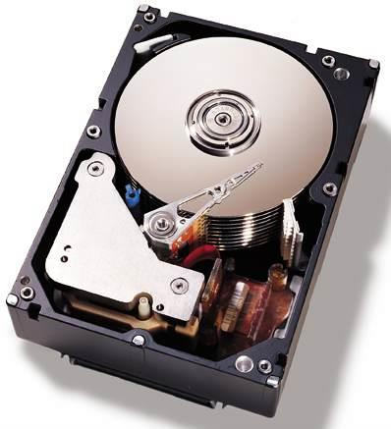
в) Запаметяващи устройства
Запаметяващите ПУ функционират едновременно като входни и изходни и за своята работа изискват специфичен носител за запомняне на данни. Чрез тях трайно се съхраняват и четат програмите и потребителската информация.
Те представляват външната (вторична) памет на компютърната система.

Slide 7
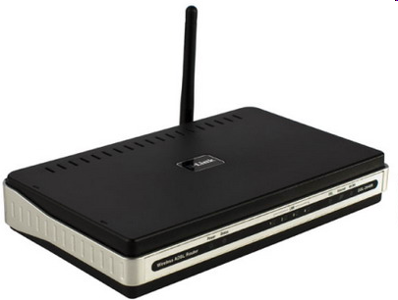
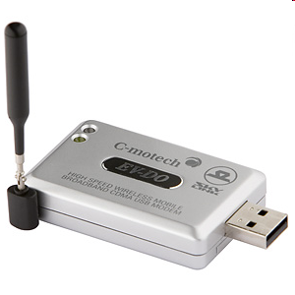
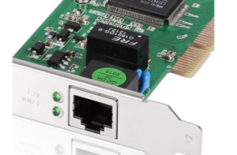
г) Комуникационни устройства
Посредством тези устройства се обменят данни между два и повече компютъра.
МОДЕМ - МОдулатор/ДЕМодулатор - превръща дискретната информация в аналогова и обратно.
Модемите биват: Кабелни, Телефонни, Мрежови и т.н.
Мрежова /LAN/ - карта – за свързване на няколко компютъра в локална мрежа.

Slide 8
3. Стандартен интерфейс
Технологията на взаимодействие и обмен на информация между ПУ и централния процесор се нарича стандартен интерфейс.
Стандартният интерфейс на входно-изходните устройства дава възможност за лесно свързване на устройствата.

Slide 9
4. Принципи на действие на ПУ
Операционната система управлява дадено периферно устройство чрез драйвър.
Драйвърът комуникира с контролера на периферното устройство, който предава или приема данните към и от него.
ПУ се свързват с компютъра чрез портове.
Пример:
Въвеждане на текст от клавиатурата при работа с текстов редактор.
ОС използва връзката през определен порт, към който е свързана клавиатурата, за да получи чрез него данни от клавиатурния драйвър, чрез който да идентифицира кои клавиши са натисната. След това, за да визуализира текста на екрана, ОС използва драйвъра на видеокартата, чрез който да подаде данни към контролера каква информация да визуализира на екрана.

Slide 10
а) Драйвер
- кратка програма (системен софтуер), служеща за разпознаване на периферно устройство на компютъра и управлението му.
Драйверите са различни за всяко конкретно периферно устройство и позволяват на компютъра да работи с него. Ако не разполага с драйвер, хардуерът, свързан към компютърът, няма да работи правилно. Драйверите са зависими от хардуера и са специфични за операционната система.
ОС Windows съдържа голям брой вградени драйвъри за най-често използваните устройства – монитор, мишка, клавиатура, твърд диск, флаш памет и др.
Потребител
Потребителски интерфейс
ОС
Драйвър
Хардуер
Контролер
ПУ

Slide 11
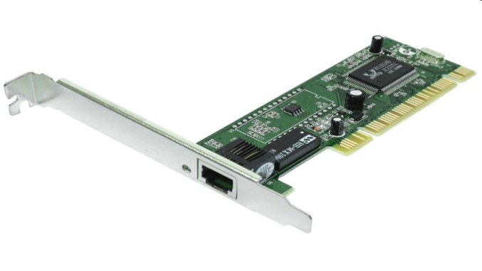
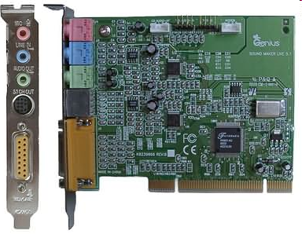
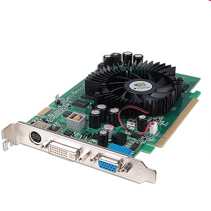
б) Контролери (разширителни карти)
хардуерни елементи (електронни платки), служещи за управлението на периферията на компютъра.
осъществяват обмена на информация между централния процесор, дънната платка и периферните устройства.
Звукова карта-AC
Видео карта – VC
Мрежова карта – LAN

Slide 12
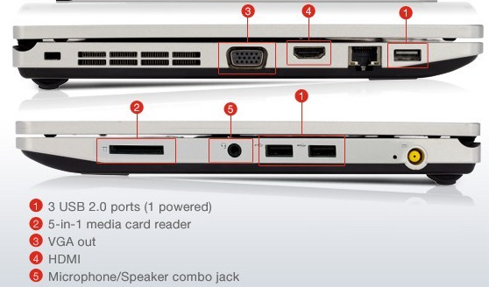
в) Портове
местата за свързване на периферните устройства с компютъра.
те са част от интерфейса на компютърната система.
към тях се свързват кабели с подходящи накрайници.

Slide 13
5. Инсталиране на периферно устройство
1. ОС съдържа подходящ драйвър:
Plug and Play (“постави и работи“) технология - тази технология позволява да се добави ново устройство, без да се налага ръчно инсталиране или конфигуриране на драйвер.
ОС разпознава устройството, инсталира автоматично най-подходящия драйвер и осъществява автоматичната настройка на различните продукти. Устройството заработва веднага.
2. ОС не съдържа подходящ драйвър:
Използват се драйверите, които производителите са разработили (от предоставен при закупуването диск или от сайта на производителя). Инсталирането се извършва като се следват приложените инструкции.

Slide 14
6. Регистър на периферните устройства
В ОС Windows има регистър на всички хардуерни устройства, вкл. и на периферните, в който се виждат характеристиките на инсталираните драйвери.
Device Manager
(Диспечер на устройствата)
Device Manager е софтуерен инструмент на операционната система, чрез който се проверява какви хардуерни компоненти са инсталирани и дали са инсталирани правилно . Стартиране:
My computer(This PC) / Manage/ Device Manager
Control Panel/ Device Manager

Slide 15
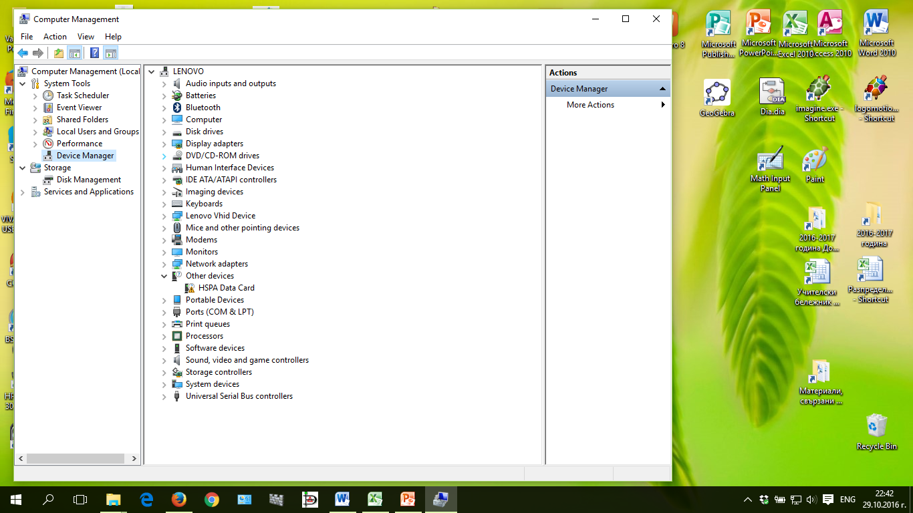
Активиране
В Windows 8.1, 10
За всеки хардуерен компонент могат да се видят подробности (тип, инсталирани драйвери ), ако се кликне на знака “+” или „>“ пред наименованието му. Ако до някои от компонентите има знак “?”, това означава, че има проблем при инсталирането на драйвера и евентуални затруднения при използване на устройството.
1^{-ви} начин

Slide 16
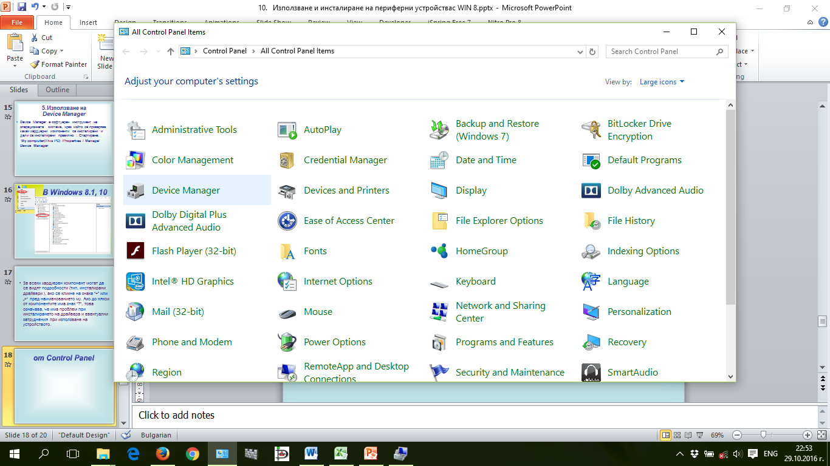
oт Control Panel
2^{-ри} начин:

Slide 17
3^{-ти} начин:
от Start

Slide 18
Задача:
Разгледайте регистъра на хардуерните устройства и характеристиките на инсталираните на тях драйвъри на вашия компютър.
Отворете Device manager по един от описаните по-горе начини.
Вижте характеристиките на драйвъра на твърдия диск.
От Disk drives изберете устройството.
От контекстното му меню изберете Properties.
От диалоговия прозорец изберете страничката Driver.
Изберете бутона Driver Details.

Slide 19
Периферни устройства - да се забавляваме!
Задание 1. Към заданието>> /избери линка/
Задача 1. Към задачата >>
Задача 2. Към задачата >>

